Slide 1
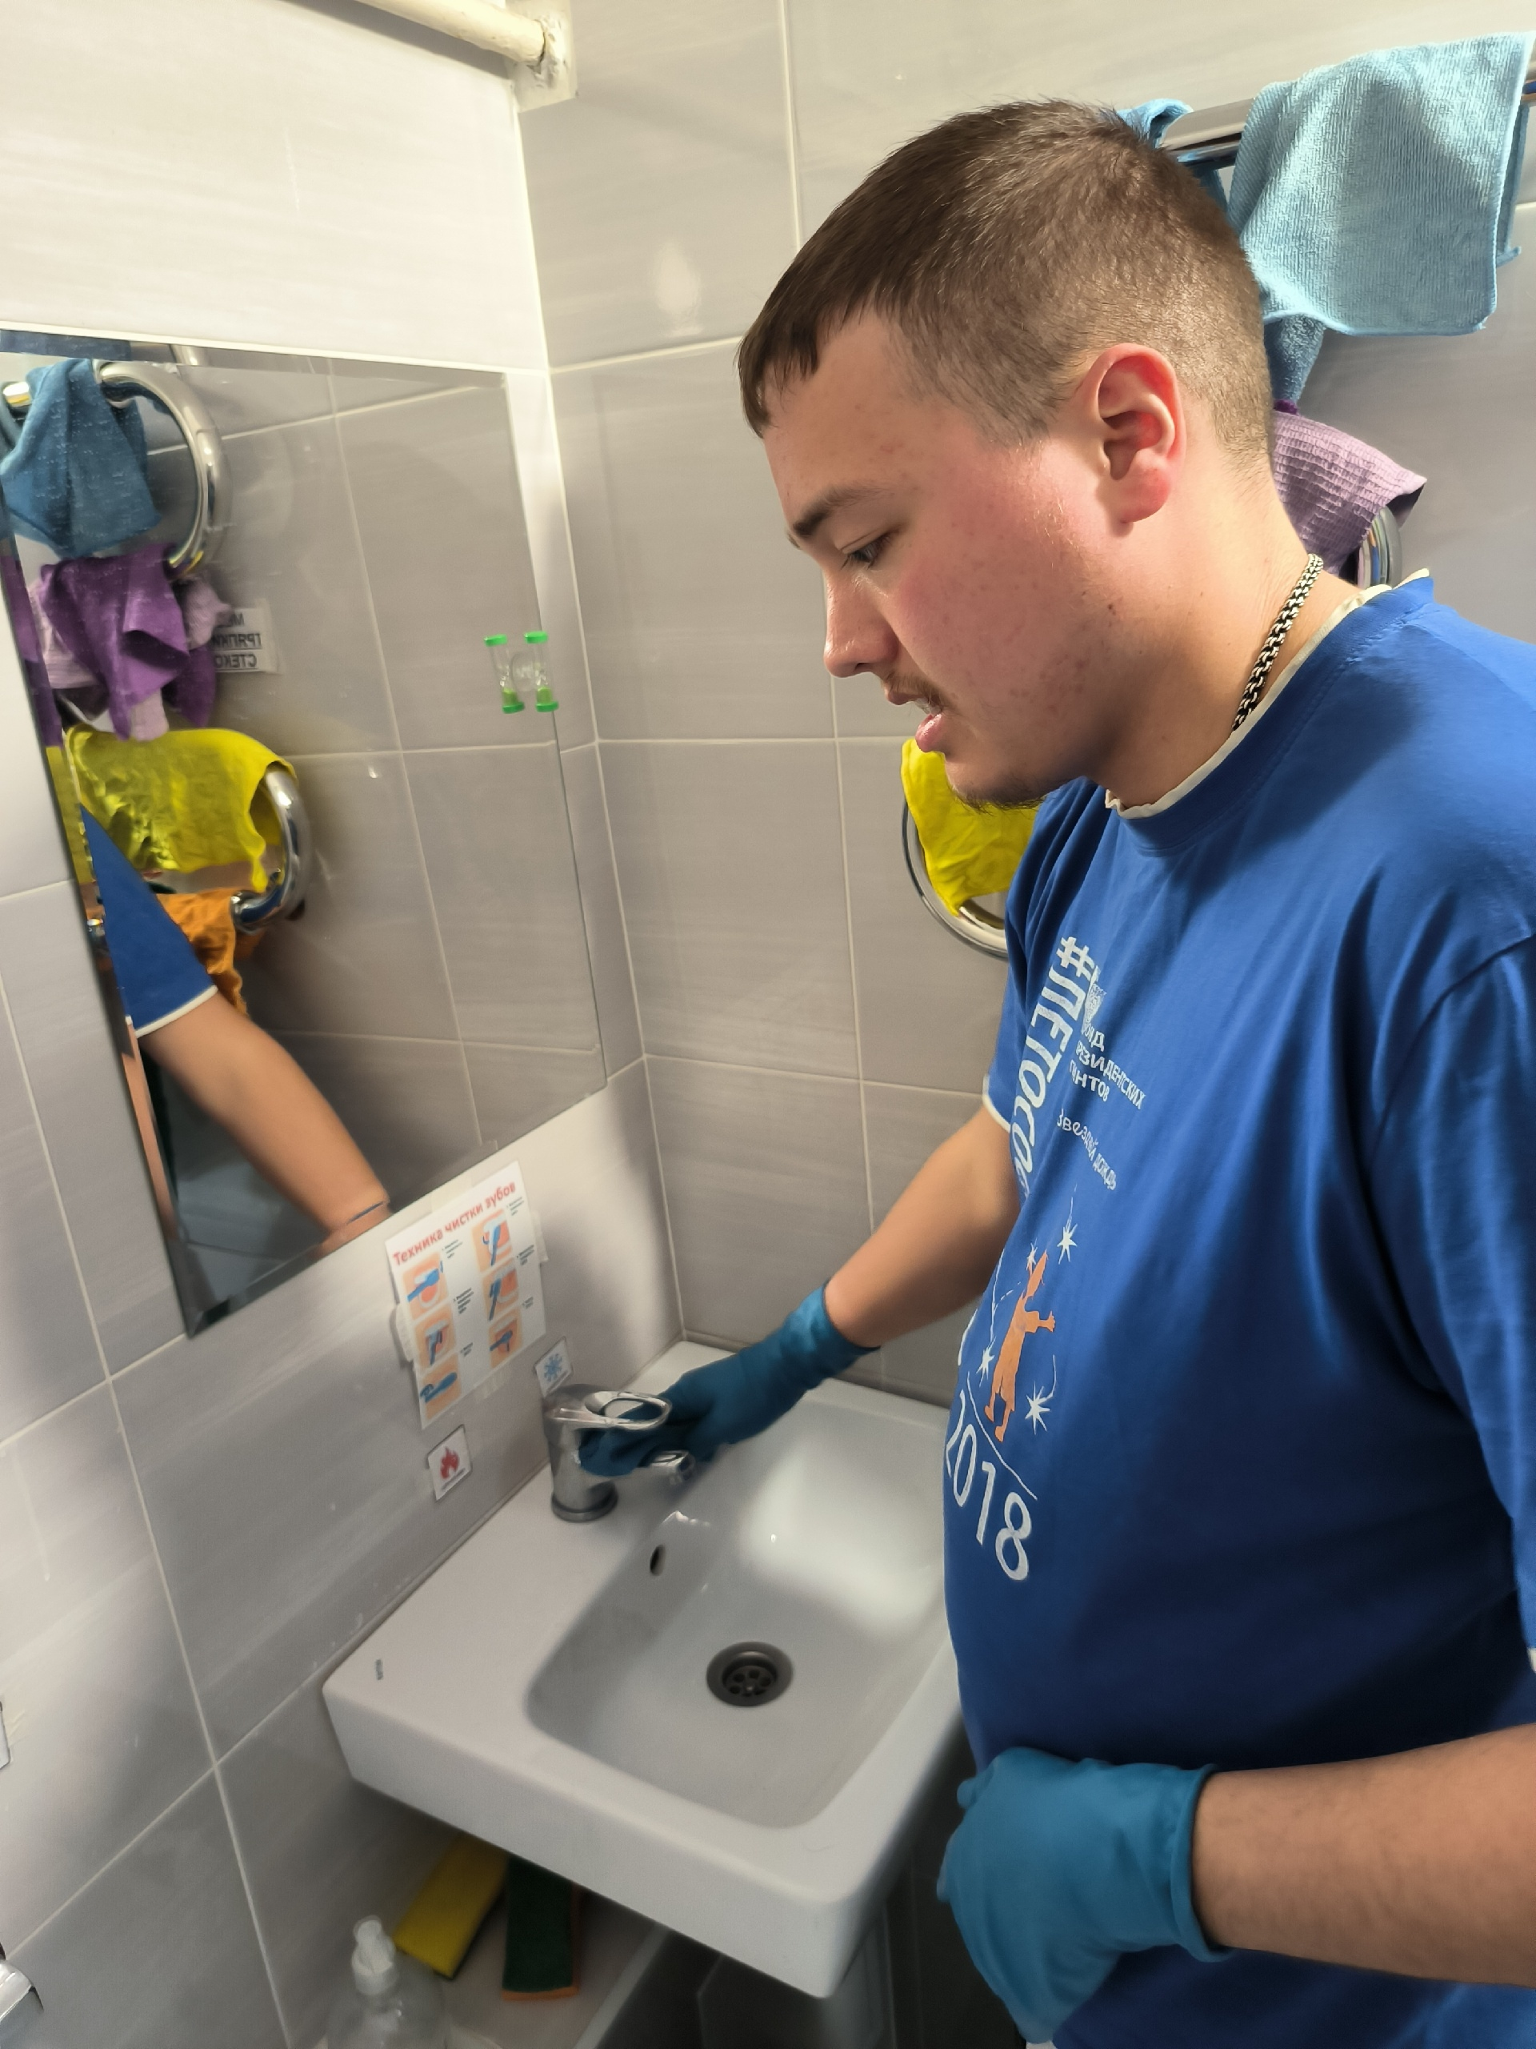

АНО ПЛОВЗ «СЕЙЧАСТЬЕ»
Сопровождаемое проживание. Опыт организации тренировочных квартир в городе Березовский Свердловской области

Slide 2
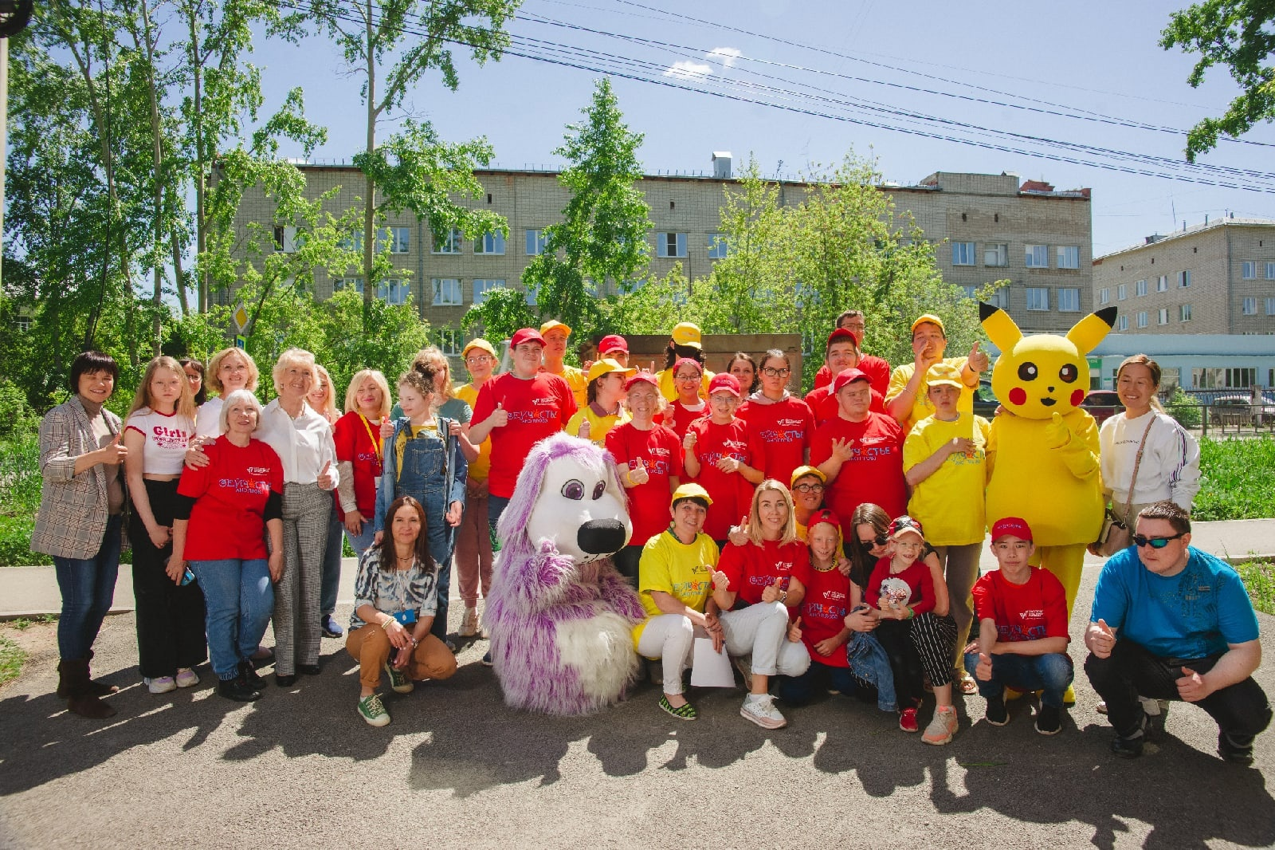
АНО ПЛОВЗ СЕЙЧАСТЬЕ
Дата создания: 03.04.2019
Директор: Корчагина Ольга Геннадьевна
Количество сотрудников: более 30 чел.
Количество благополучателей: более 300 чел.
Количество реализованных грантовых проектов: 24 ед.

Slide 3
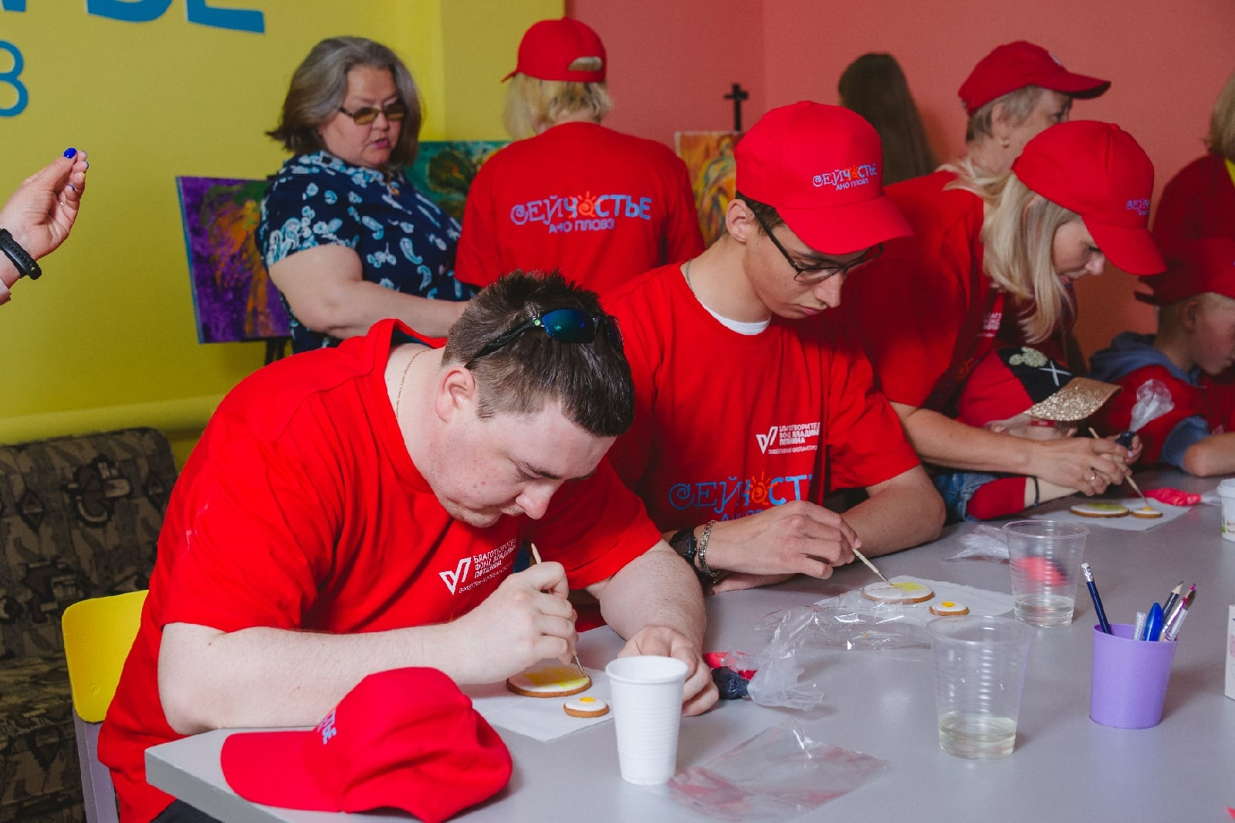
АНО ПЛОВЗ СЕЙЧАСТЬЕ
Материально-техническая база:
Помещение тренировочной квартиры: г. Березовский, ул. Шиловская, д 20а-69,
Помещение Центра поддержки семьи «Сейчастье»: г.Березовский, ул. Шиловская, д 21,
Мебель, оргтехника, инвентарь и т.д.

Slide 4
АНО ПЛОВЗ СЕЙЧАСТЬЕ
Специалисты нашей организации прошли обучение по программам «Тренировочная квартира», «Сопровождаемое проживание», «Лето со смыслом», «Сопровождаемое трудоустройство» и имеют опыт проведения программ: 17 программ тренировочной квартиры, 2 программы учебного сопровождаемого проживания, организация социальной занятости для молодежи с тяжелыми и множественными нарушениями развития, профориентация и сопровождаемое трудоустройство.

Slide 5
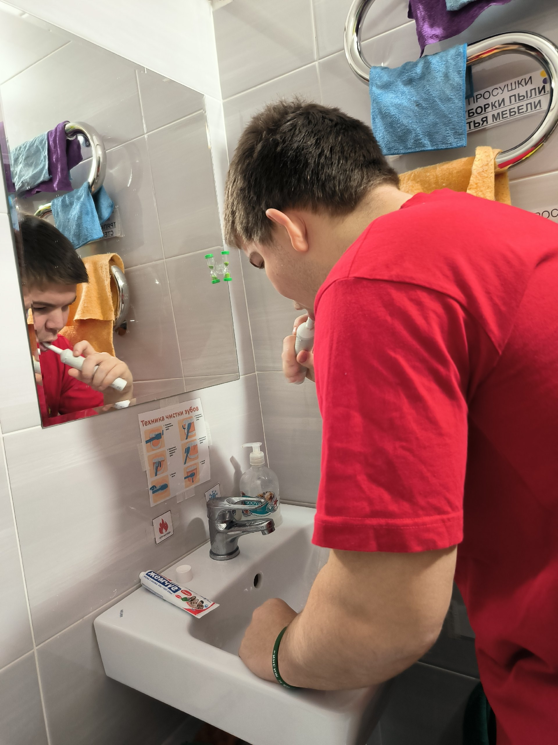
Обучение навыкам самостоятельной жизни
- Программа «Важные ступени»,
- Программа «Тренировочная квартира»,
- Программа учебного сопровождаемого проживания,
- Программа профориентации,
- Программа сопровождаемого трудоустройства и социальной занятости.

Slide 6

Важные ступени
Проект «Важные ступени» реализуется при поддержке БФ «Вклад в будущее» и направлен на обучением социальным и бытовым навыкам детей с интеллектуальными нарушениями 9-18 лет.
Проект «Важные ступени» включает в себя:
- Диагностику освоения навыков самообслуживания и бытовых навыков у детей с интеллектуальными нарушениями по диагностической системе AFLS;
- Разработку программ «Бытовые навыки», «Основы здоровья», «Мой мир», «Зоны регуляции»;
- Проведение занятий по программам «Бытовые навыки», «Основы здоровья», «Мой мир», «Зоны регуляции».

Slide 7
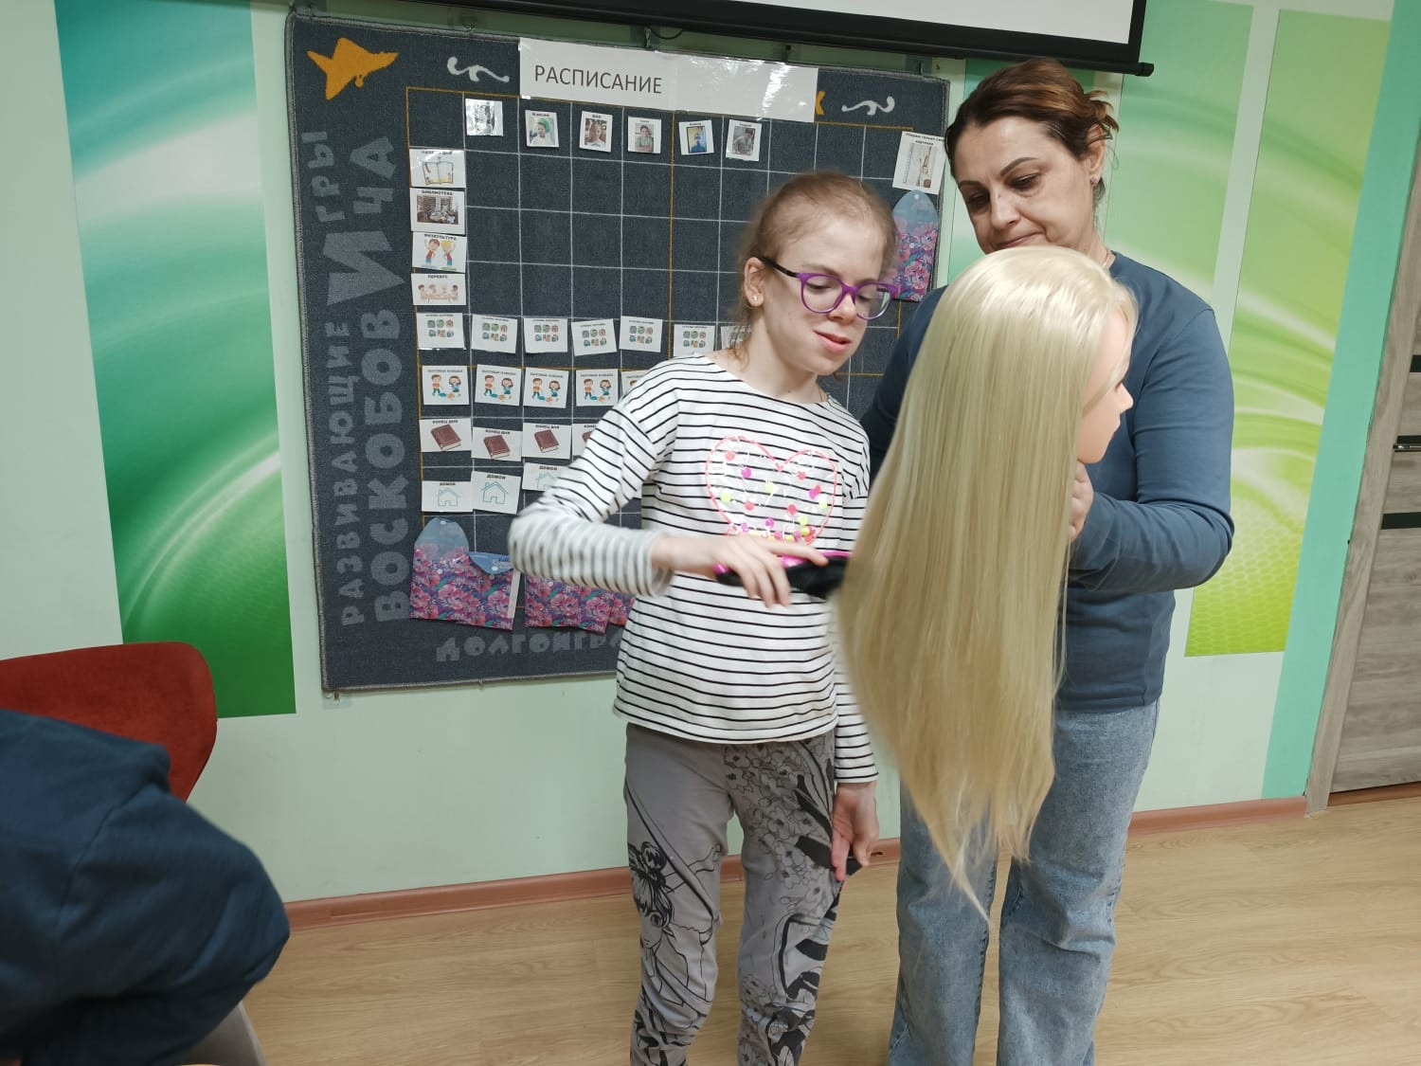
Важные ступени
Проект «Важные ступени» - это первая ступень программы «Тренировочная квартира» для детей, которые испытывают серьезные сложности в обучении навыкам: самообслуживания, бытовым, социальным.

Slide 8
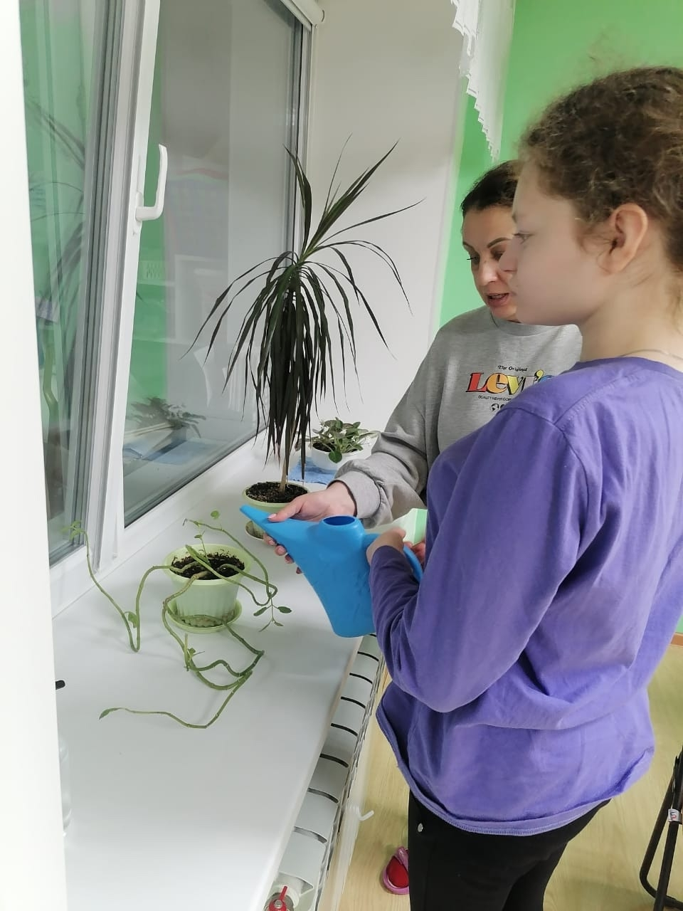
Важные ступени
Адаптация системы тестирования навыков AFLS:
- навыки самообслуживания
- бытовые навыки
- навыки, необходимые для трудоустройства.
https://cityofhappiness.ru/nko

Slide 9
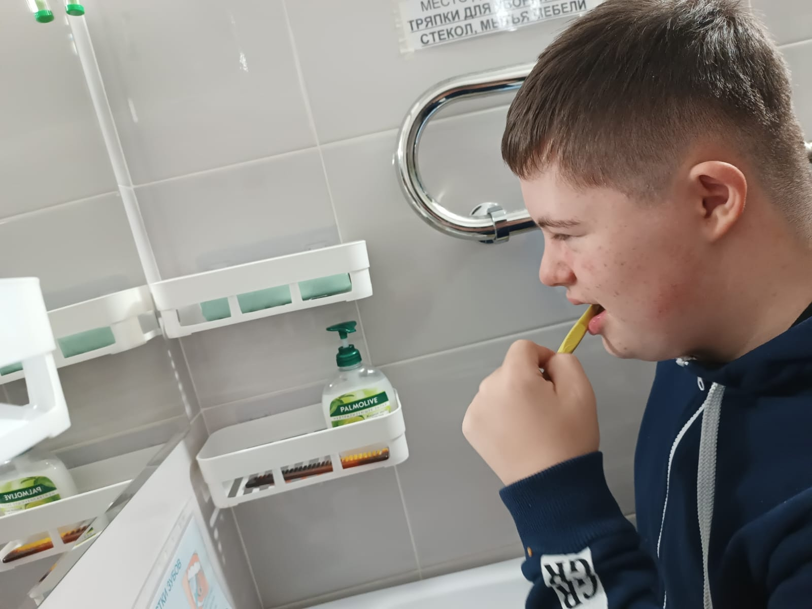
Важные ступени
Программы «Бытовые навыки», «Основы здоровья», «Мой мир», «Зоны регуляции»:
- общие положения
- подробный конспект занятия
- необходимая визуальная опора (структура занятий, последовательность действий, закрепление материала, др визуальная опора).
https://cityofhappiness.ru/nko

Slide 10
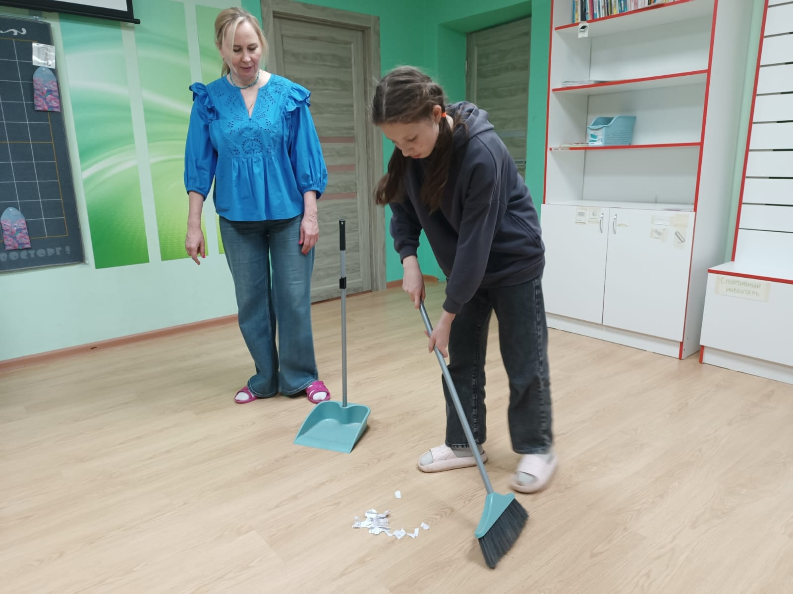
Важные ступени
«Важные ступени» - это три ступени обучения навыку:
- выполнение навыка по инструкции взрослого;
- выполнение навыка по расписанию с помощью визуальной опоры;
- самостоятельное принятие решение о необходимости выполнения навыка.

Slide 11
Тренировочная квартира
Программа включает в себя:
- обучение или развитие навыков самообслуживания (личная гигиена, принятие пищи, уход за одеждой и обувью и т.д),
- обучение или развитие навыков, необходимых для самостоятельной жизни (приготовление пищи, покупка продуктов и товаров, уборка помещения, т.д),
- обучение навыкам социально-средового взаимодействия и коммуникации (пользование мобильными телефонами, интернетом и др),
- мероприятия, направленные на социокультурную реабилитацию (выходы в театр, кино, кафе, на природу, празднование дней рождения и пр).

Slide 12
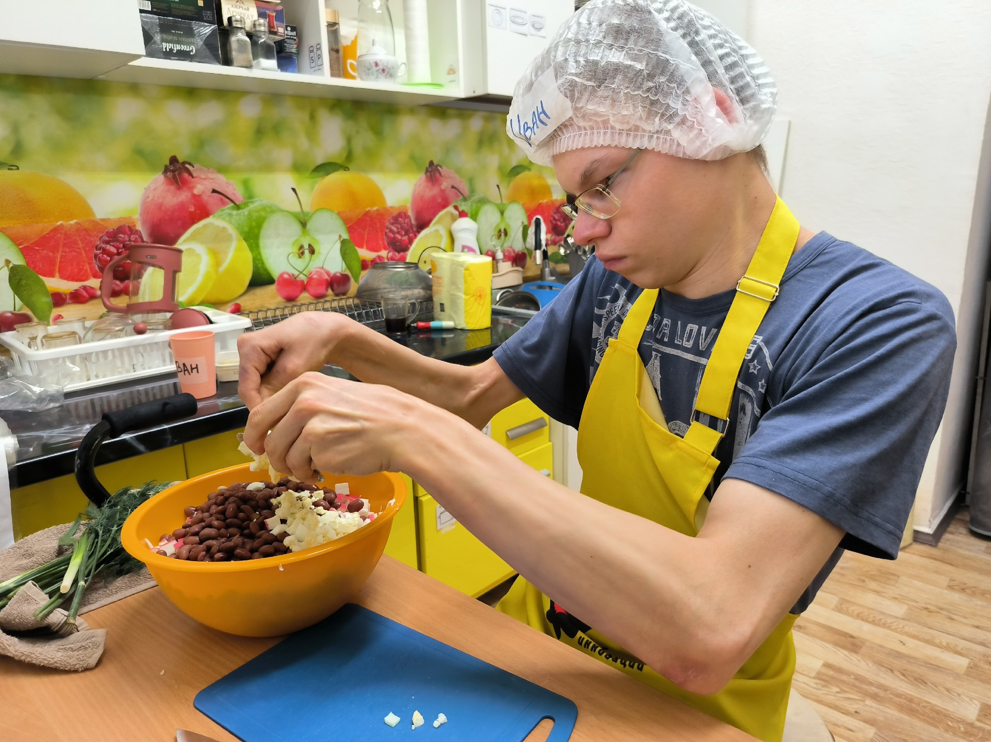
Тренировочная квартира
- разная продолжительность и график занятий (целый день, полдня, 1,5-2 часа в день, каждый рабочий день, через день и т. д.);
- разные программы по наполнению занятиями.
Благополучатели: дети и молодежь с инвалидностью с 12 до 30 лет.

Slide 13
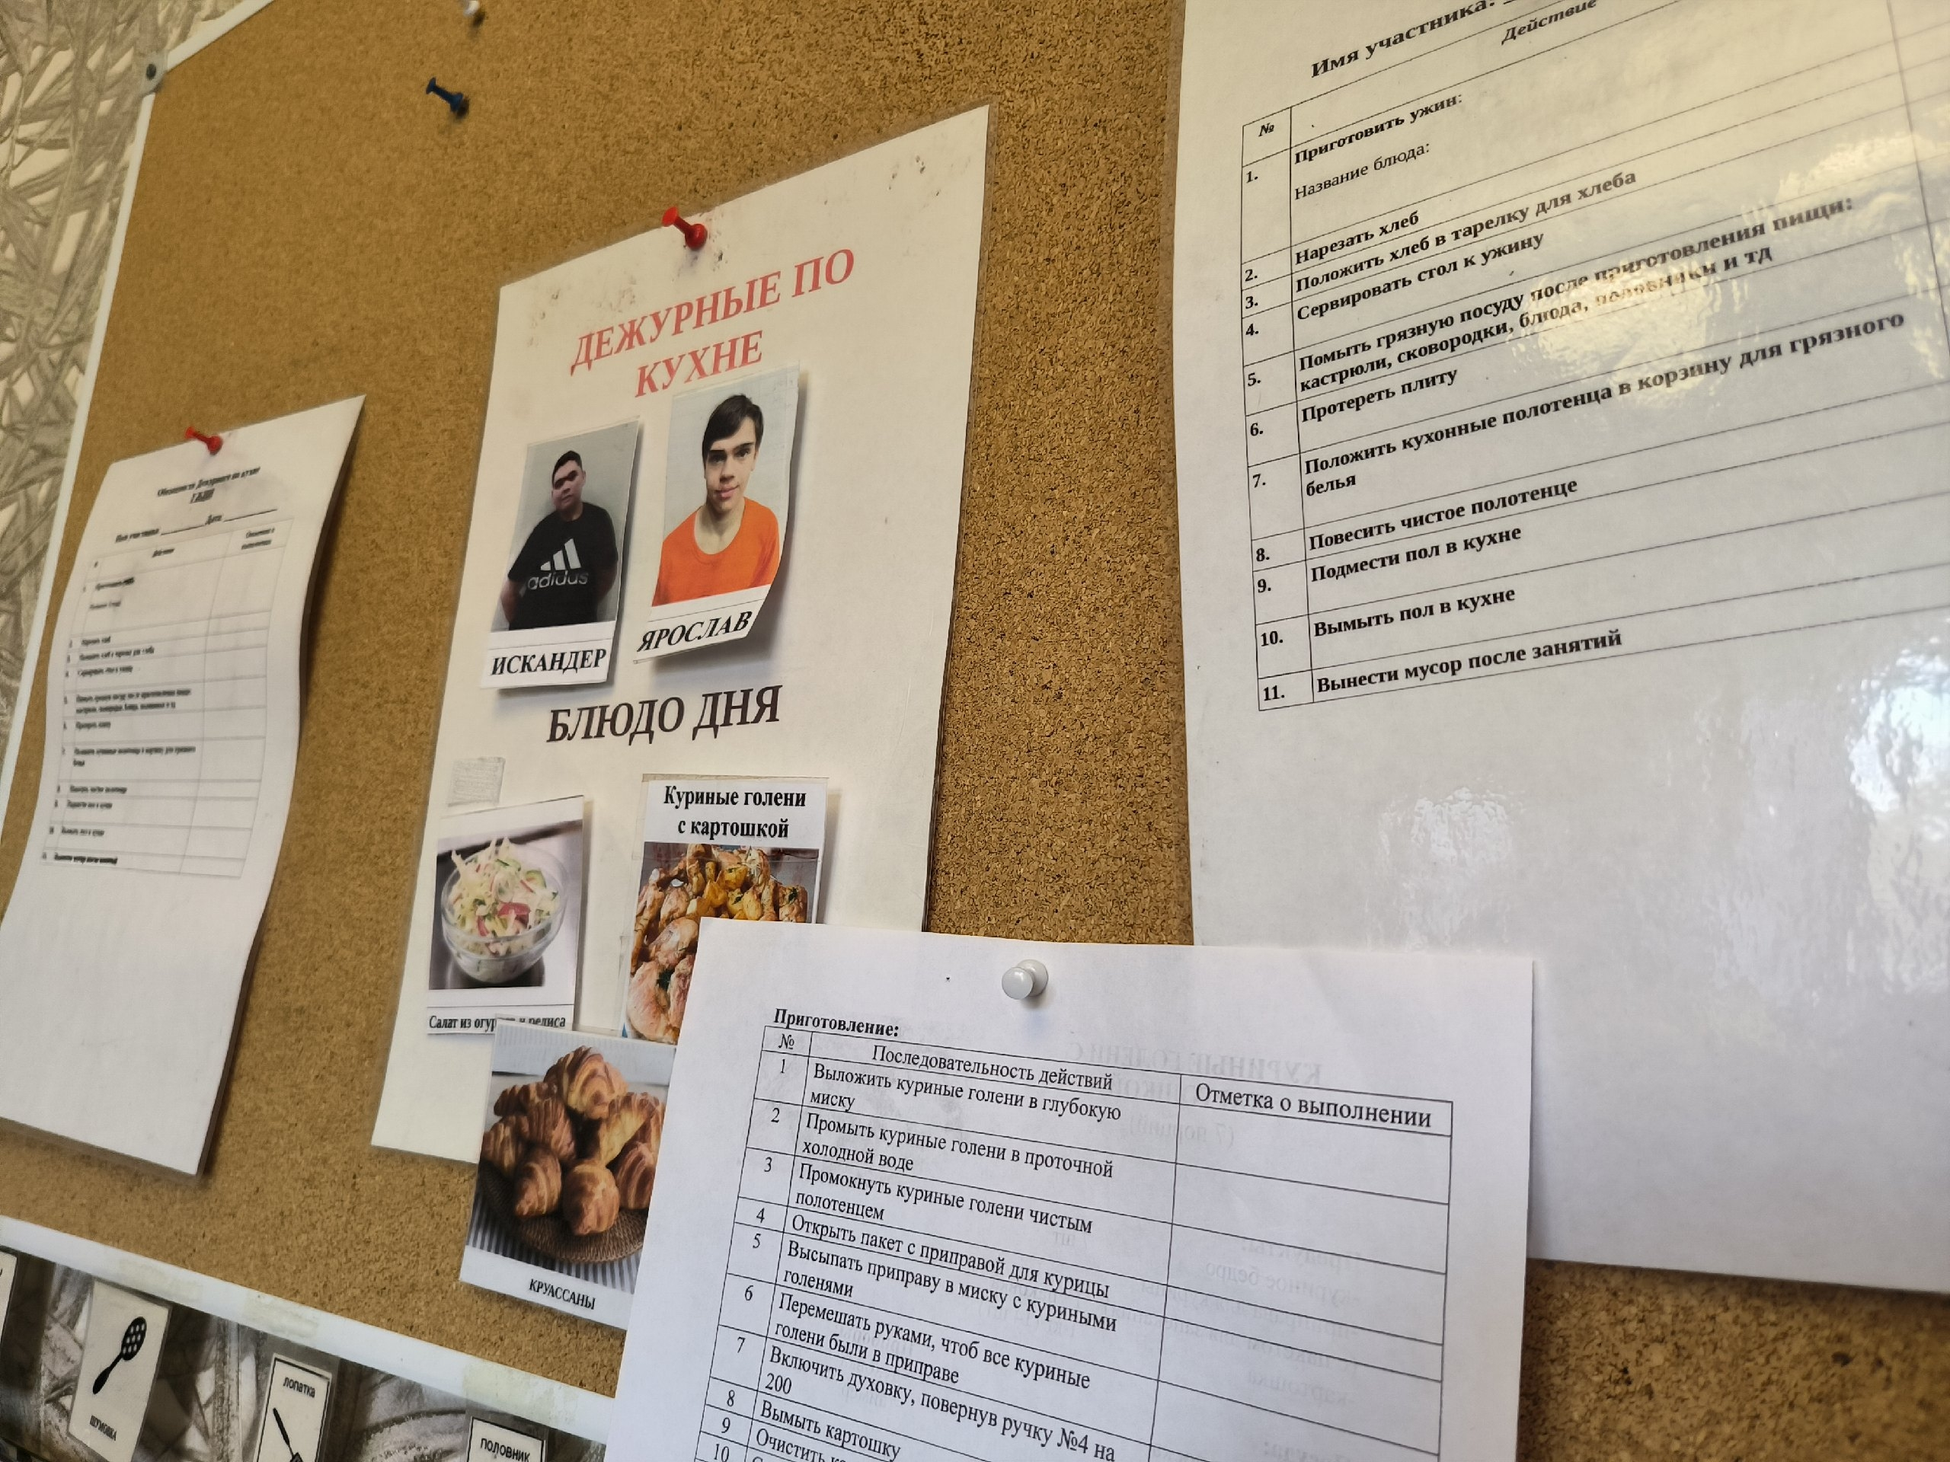
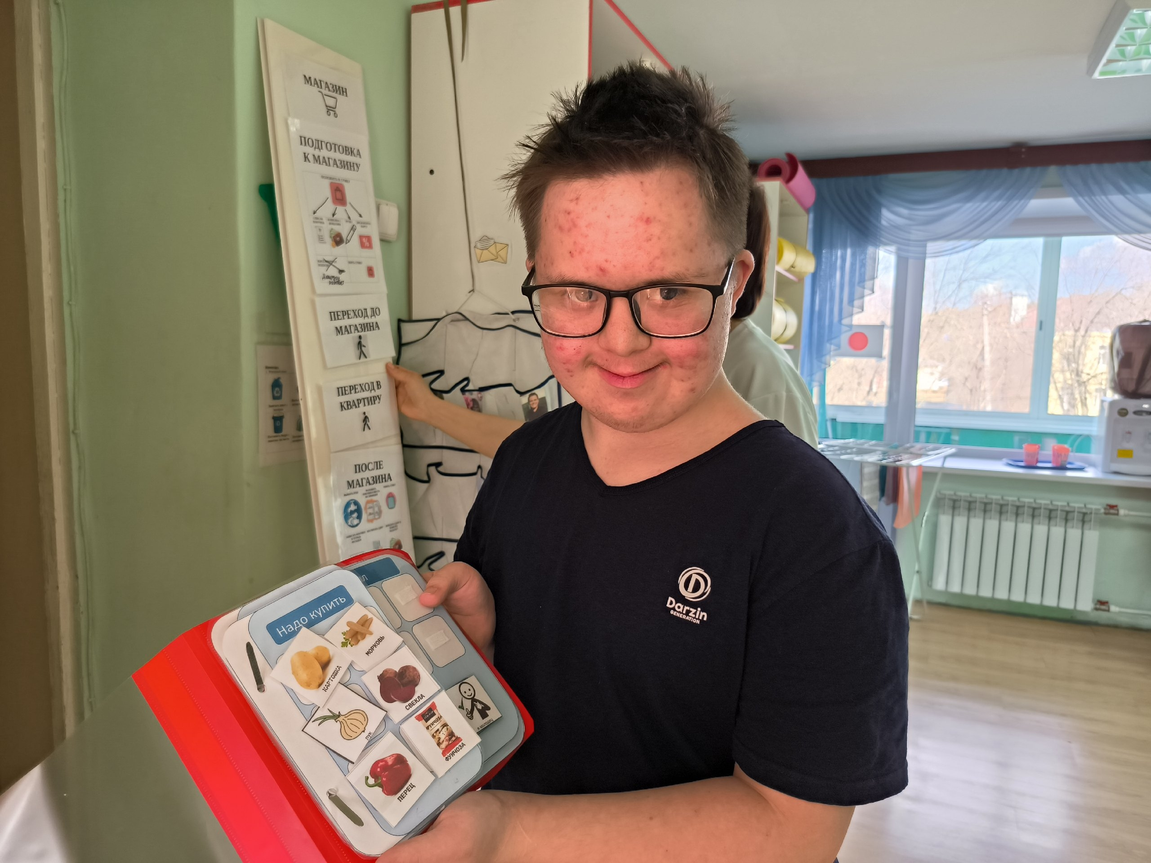
Тренировочная квартира
Примерный перечень занятий:
- финансовая грамотность,
- домашние дела,
- магазин,
- приготовление пищи,
- рукоделие,
- финансовая грамотность,
- ЛФК, йога,
А еще «Шнуровки», «Основы здоровья», начало и итоги дня, праздники и дни рождения...

Slide 14
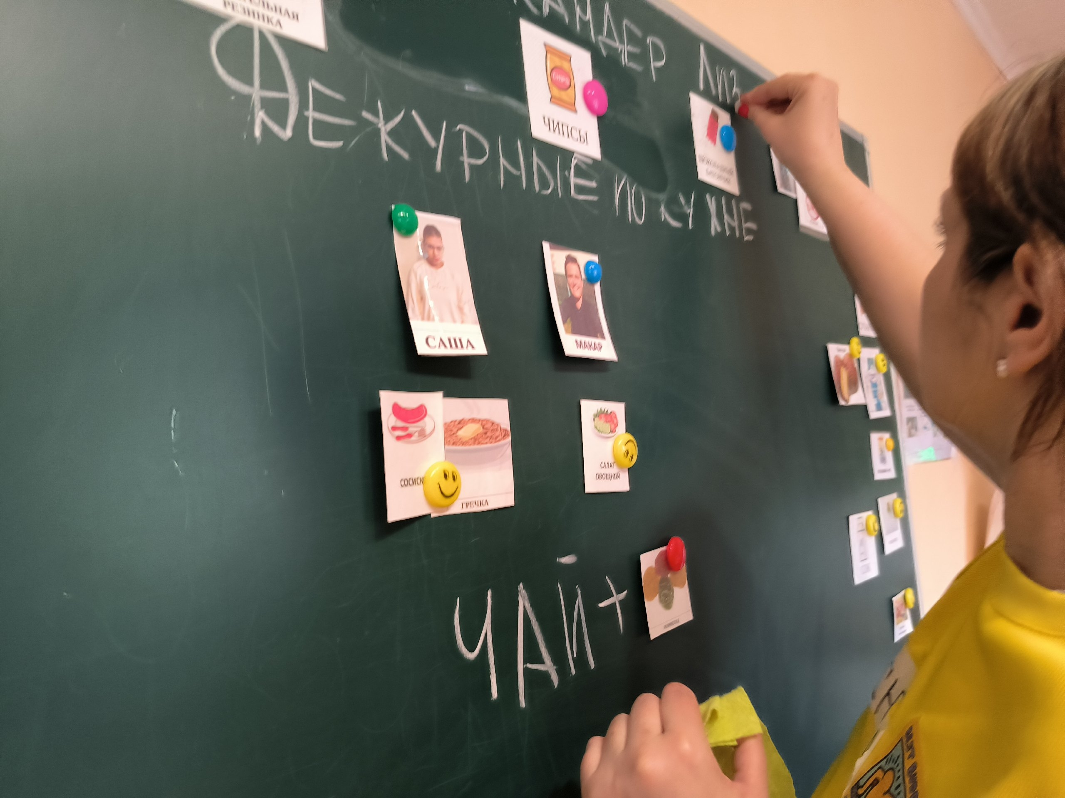
Тренировочная квартира
Каждый день у студентов индивидуальное расписание (напечатанное или в картинках).
Каждый день студенты получают «Подкрепление» - за выполнение расписания и правил.

Slide 15
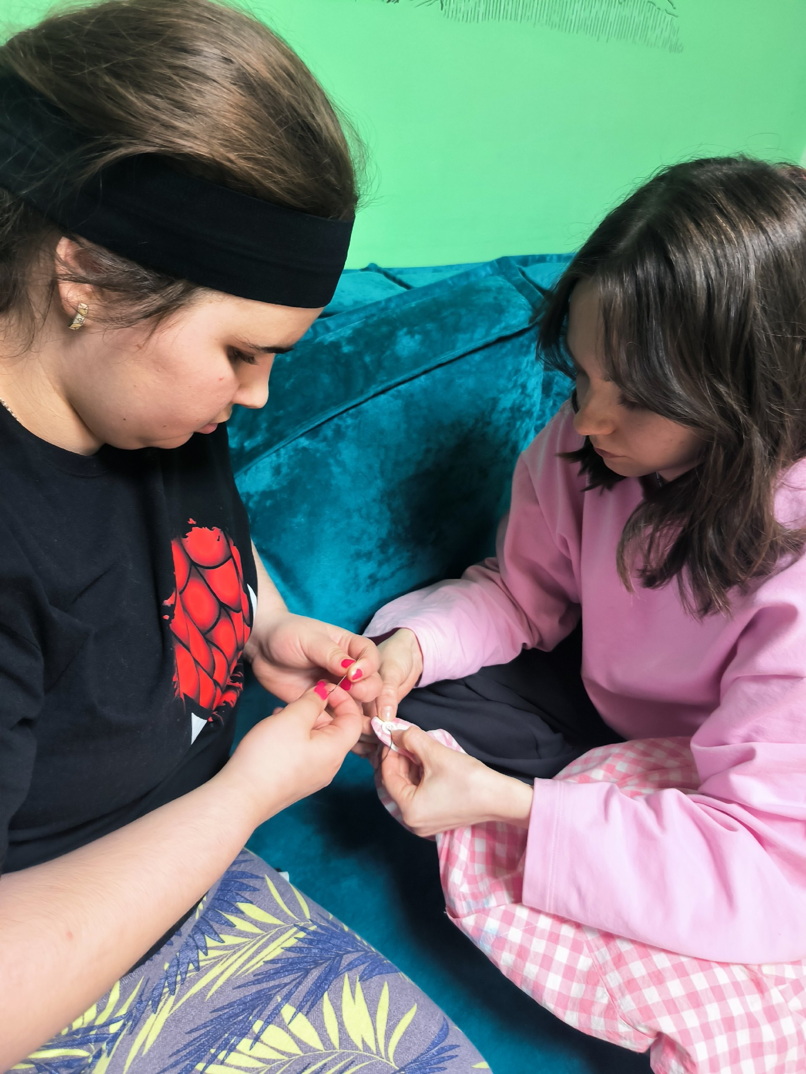
Учебное сопровождаемое проживание
Программы предполагают круглосуточное пребывание студентов в программе при сопровождении специалистов организации:
- тренировочная квартира,
- учеба,
- работа или социальная занятость,
- досуг,
- физкультура.

Slide 16
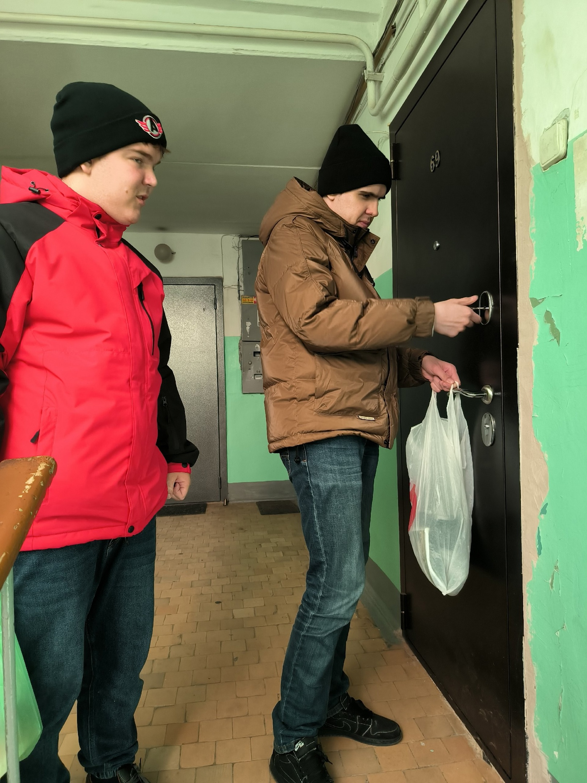
Учебное сопровождаемое проживание
- Молодые люди старше 18 лет;
- Помещение тренировочной квартиры,
- Социальная мастерская,
- Профориентация и трудоустройство,
- Участие в спортивных и творческих занятиях,
- Выходы в гости, учреждения культуры, учреждения здравоохранения и бытового обслуживания и т.д.

Slide 17
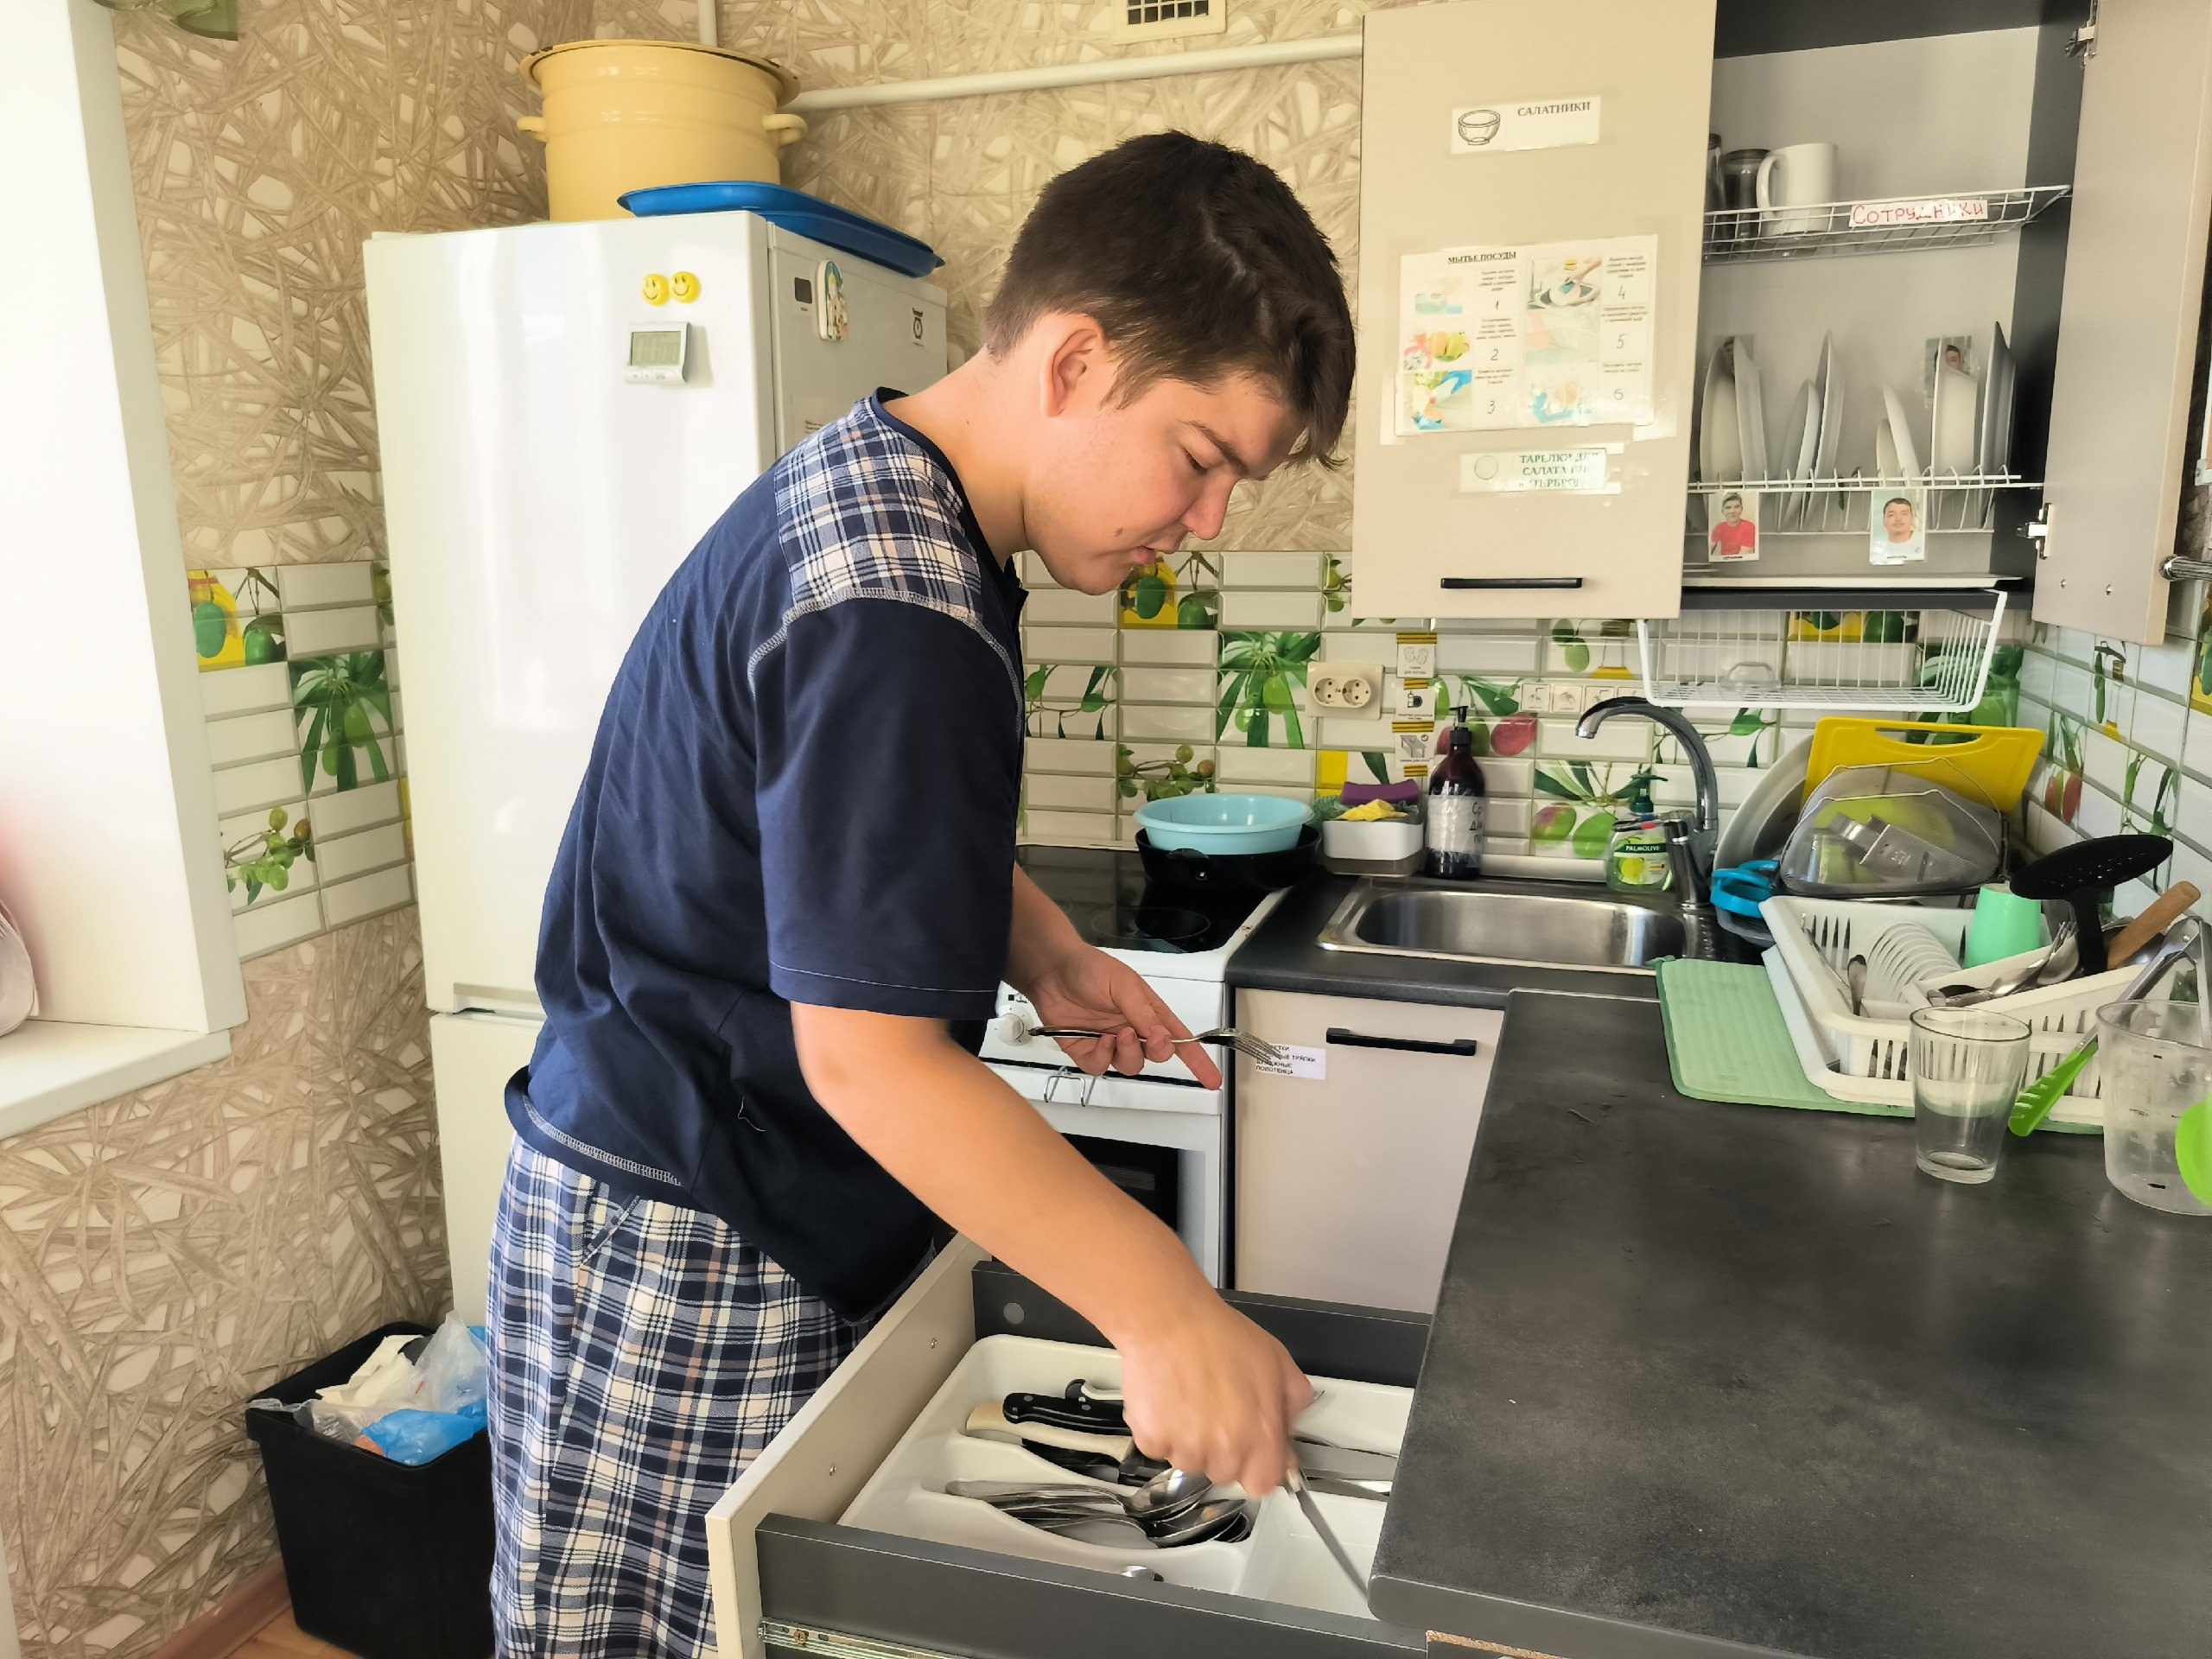
Сопровождаемое проживание
- Учебное сопровождаемое проживание 3 месяца. Одновременно в квартире проживают 4 человека.
- По итогам программы студенты сдают зачет.
Дальнейшее развитие проекта:
- Постоянное сопровождаемое проживание;
- Услуги сопровождения для людей с инвалидностью, проживающих в собственном или арендованном жилье;
Благополучатели: молодые люди после 18 лет, имеют опыт участия в программе тренировочной квартиры.

Slide 18
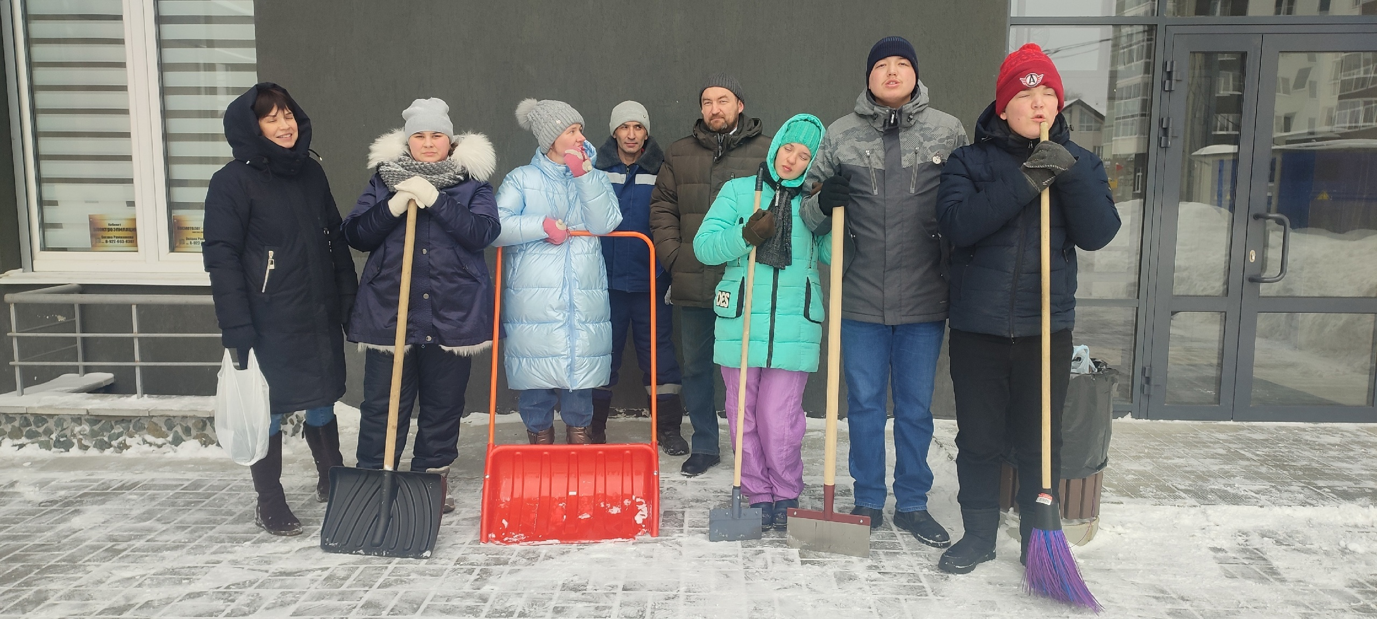
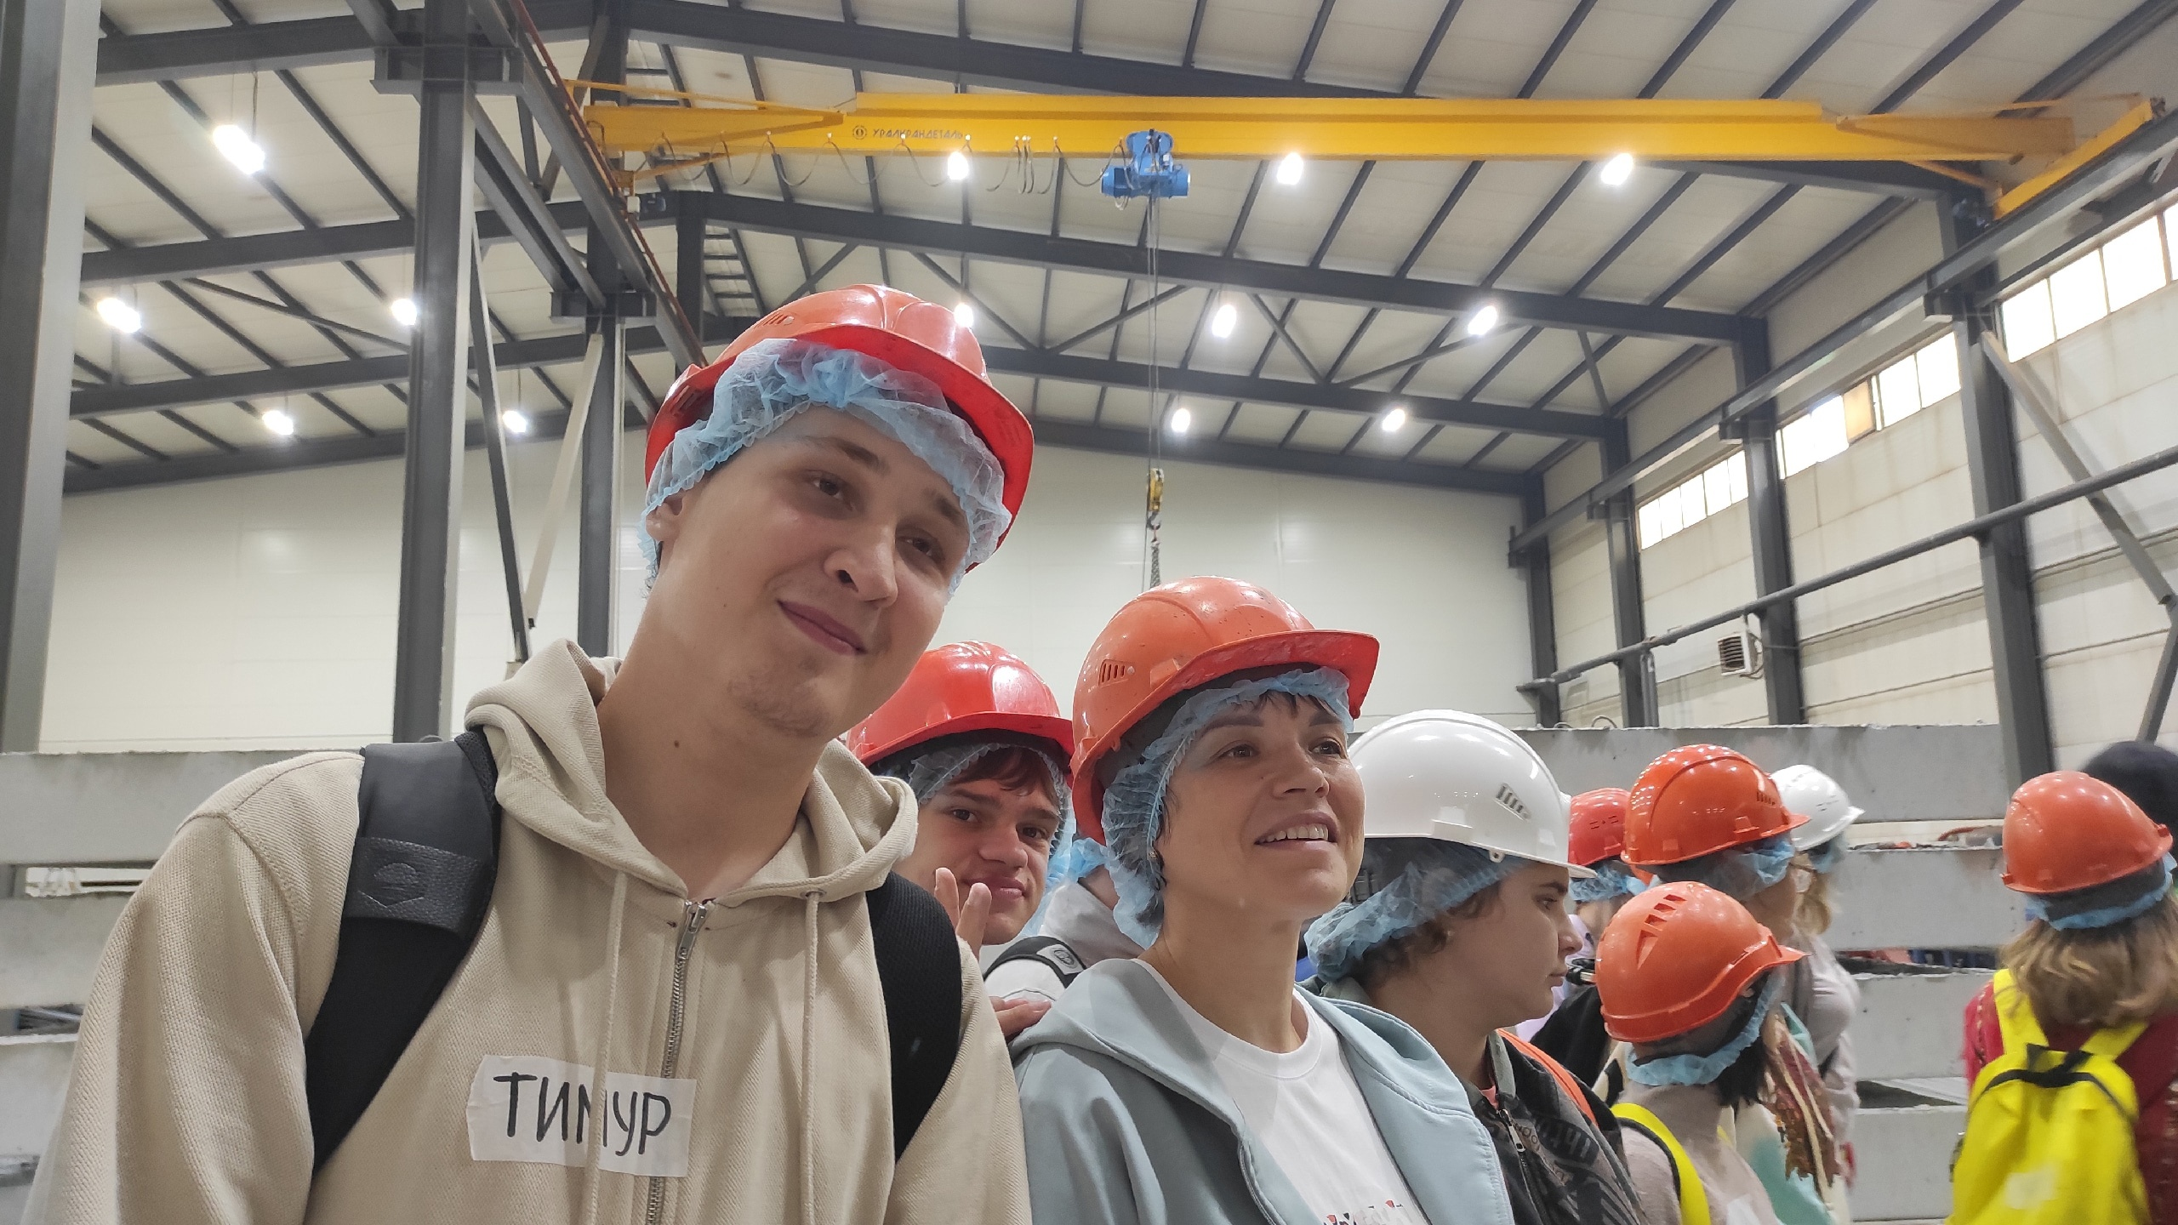
Профориентация
Проведение профориентационных занятий и мероприятий, которые тренируют необходимые социальные навыки для работы в коллективе.
Экскурсии, мастер-классы, пробные рабочие дни — мероприятия для знакомства с профессиями.

Slide 19
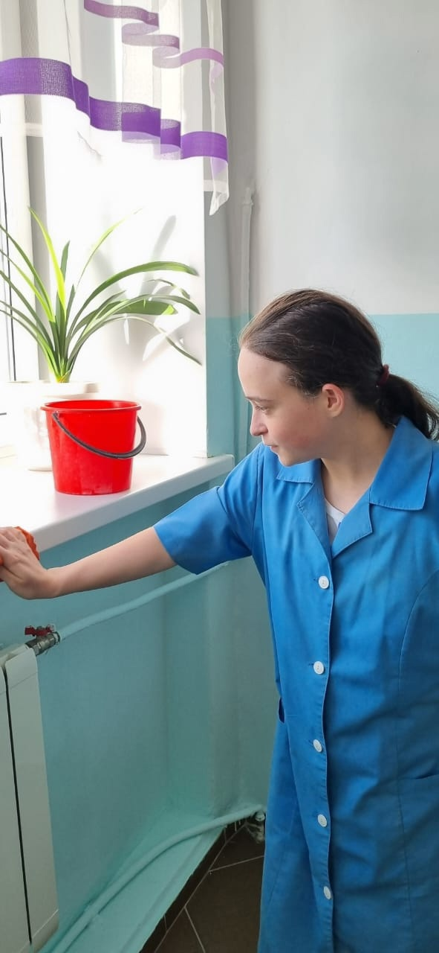
Трудоустройство и социальная занятость
Трудоустройство молодых людей с инвалидность старше 18 лет:
- сопровождаемое трудоустройство на открытом рынке труда,
- внутреннее трудоустройство,
- социальная занятость в социальной мастерской.

Slide 20
Наши выводы по итогам проекта
- учебное сопровождаемое проживание — необходимая программа для молодежи с инвалидностью для получения опыта, что позволит в дальнейшем сделать осознанный выбор;
- студенты, которые ранее участвовали в программах тренировочной квартиры более успешно осваивали программу учебного сопровождаемого проживания;
- максимально важно участие семьи в подготовке детей и молодых людей с инвалидностью к максимально возможной самостоятельной жизни в будущем.

Slide 21

Контакты
Мы открыты для любых вопросов по телефону и почте
+7 902 873-00-28
happinow@yandex.ru
Сайт: https://cityofhappiness.ru/
Мы «ВКонтакте»: https://vk.com/cityofhappiness

